Slide 1
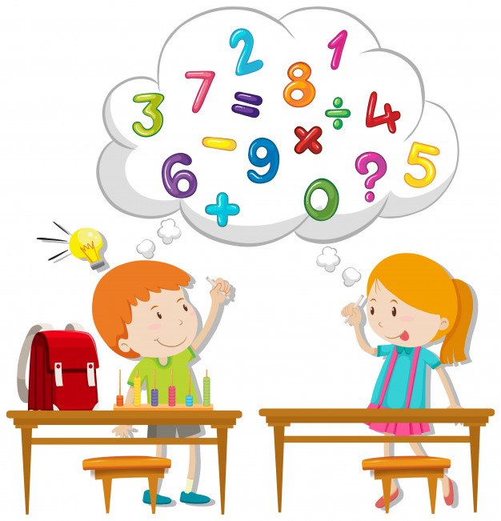
МАТЕМАТИКА 4. РАЗРЕД
РЈЕШАВАЊЕ ЗАДАТАКА САСТАВЉАЊЕМ ЈЕДНАЧИНА

Slide 2
Задаци за данашњи час се налазе у вашем уџбенику Математика на страни 107.
Урош је замислио неки број. Када му је додао 156, добио је број 500. Који је број замислио Урош?
х + 156 = 500
У овој једначини непознат је први сабирак.
х = 500 – 156
Од збира одузимамо познати сабирак.
х = 344
Број 344 је рјешење једначине.
Провјера:
344 + 156 = 500
Обавезно провјеримо једнакост.
Одговор:
Урош је замислио број 344.

Slide 3
Ако од броја 450 одузмеш непознати број, разлика је 125.
Одреди непознати број.
450 – а = 125
У овој једначини непознат је умањилац.
а = 450 – 125
Од умањеника одузмемо разлику.
а = 325
325 је рјешење једначине.
Провјера:
450 - 325 = 125
Обавезно провјеримо једнакост.

Slide 4
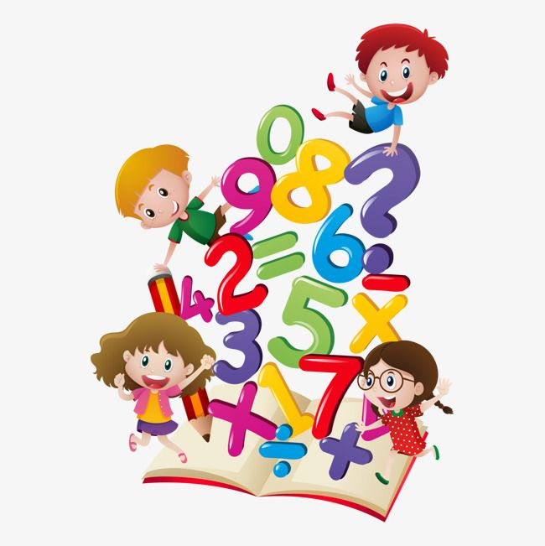
Ријеши једначину и објасни поступак рјешавања.
( х - 80) + 120 = 300

Slide 5
Идемо редом:
У овој једначини непознат је
први сабирак (х -80).
(х – 80) + 120 = 300
х – 80 = 300 – 120
х – 80 = 180
Када израчунамо разлику бројева 300 и 120, остаје нам једначина х-80 = 180, у којој је непознат умањеник.
х = 180 +80
х = 260
Рјешавамо једначину по наученом поступку.
Провјера:
(260 – 80) + 120 = 180 + 120 = 300
Обавезно провјеримо једнакост!

Slide 6
УМАЊЕНИК
(240 + х) - 120 = 45
240 + х = 145+ 120
240 + х = 265
х = 265 - 240
х = 25
Провјера:
(240 + 25) - 120 = 265 - 120 = 145

Slide 7
Задаци за самосталан рад:
Урадите задатке у вашем уџбенику Математика на страни 107.

